Slide 1
AZ-FLOR
Prototipado, diseño y
elementos multimedia

Slide 2

¿Qué és AZ-Flor?
AZ-Flor es una mercado de venta al por mayor de flor cortada
Permite tramitar pedidos y ponerse en contacto con la distribuidora
Mantiene una interfaz cercana y amigable dentro del sector

Slide 3
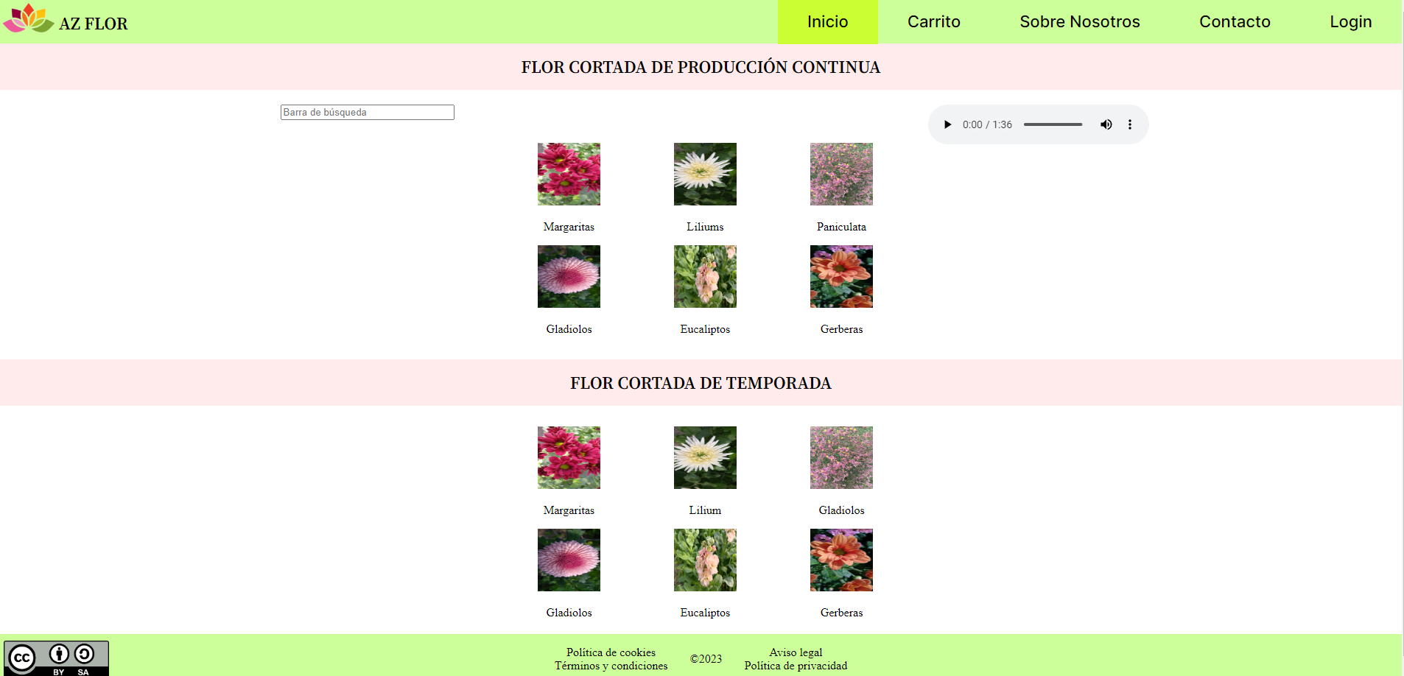
Prototipado
Colores Naturales
Estructura
Imagen corporativa

Slide 4
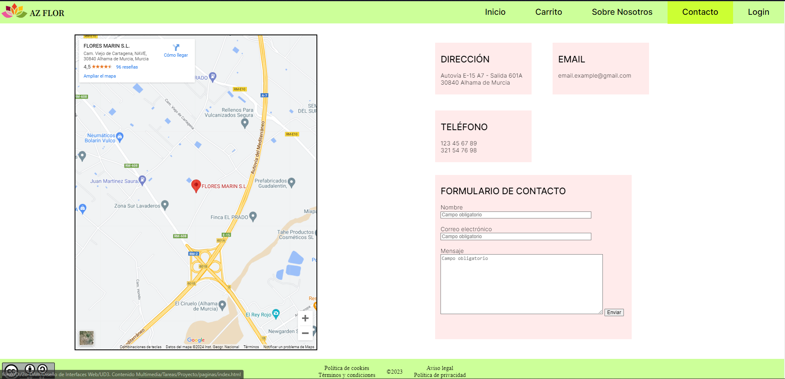
Diseño
Cajas
Mapa
Navegación

Slide 5
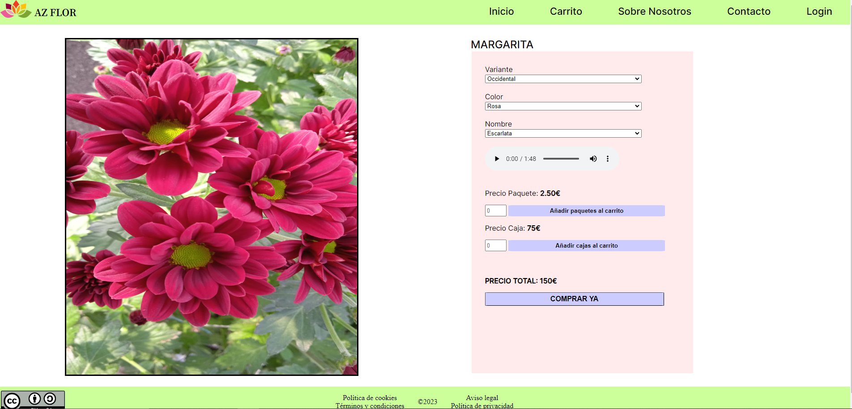
Diseño
Formulario
Botones
Animaciones

Slide 6
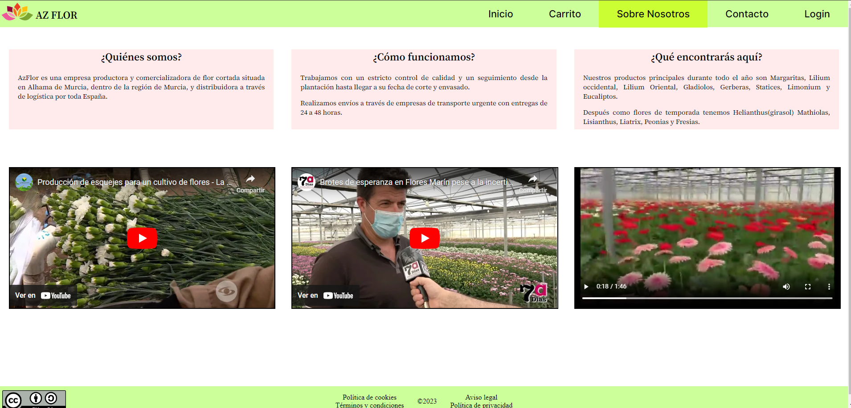
Elementos multimedia
Imágenes
Vídeo
Audio
Licencia

Slide 7
¡Muchas gracias!

